Slide 2
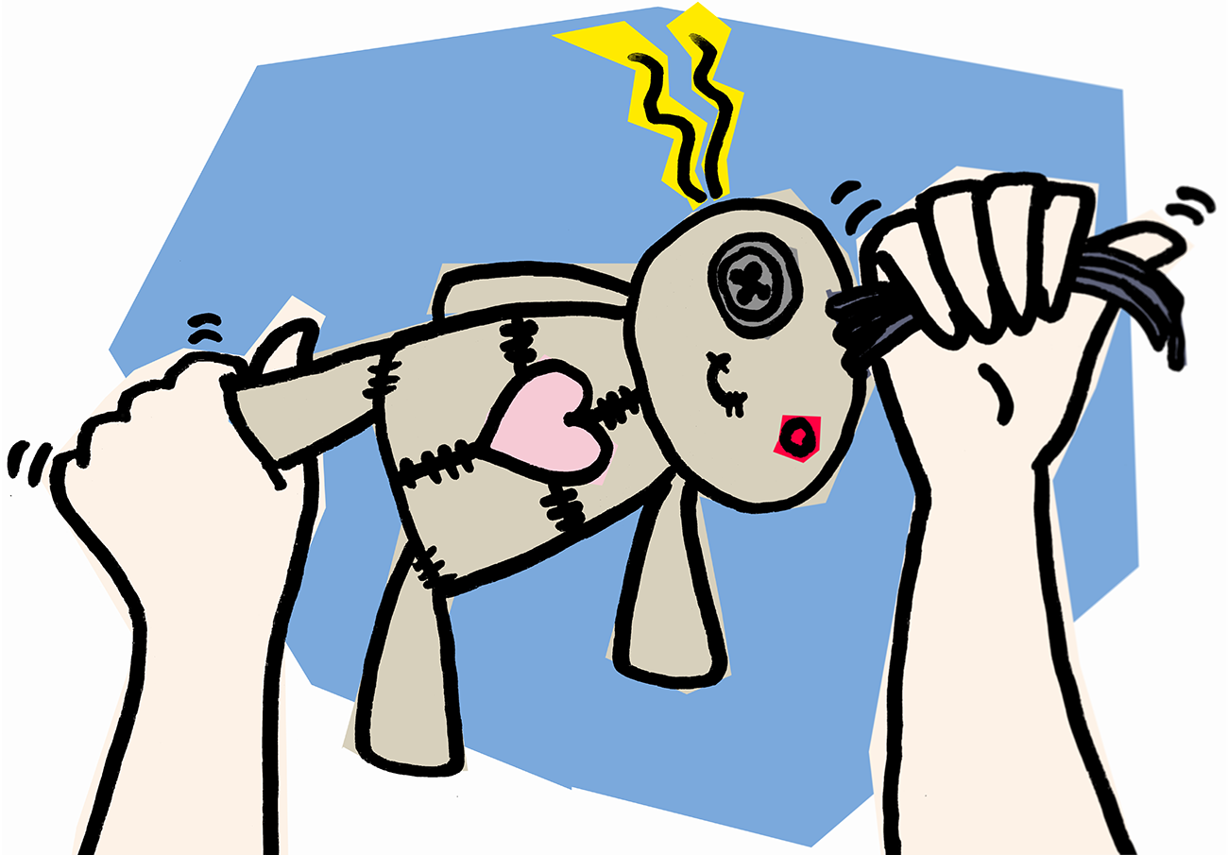
Smart Textiles: Reaktive Voodoopuppen

Slide 3
Was sind Voodoopuppen?

Slide 4
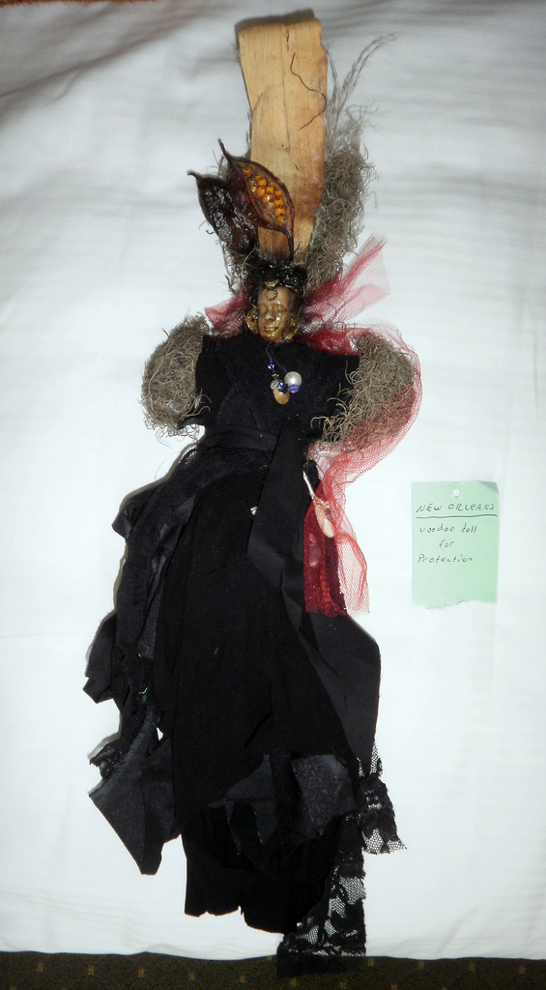
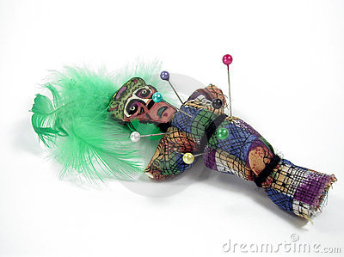
Notes:
- Voodoo ist eine kreolische Religion (Haiti, andere Teile von Amerika und Afrika)
- weiße und schwarze Magie
- durch das Stechen in die Puppe oder durch das Durchbohren mit Nadeln sollen einer anderen Person Schmerzen zugefügt werden.
- vor allem aber werden Voodoo-Puppen zum Heilen von Kranken oder als Schutz benutzt!

Slide 5
Was nervt euch?
Notes:
- keine Lebewesen
- denkt an euren Alltag

Slide 6
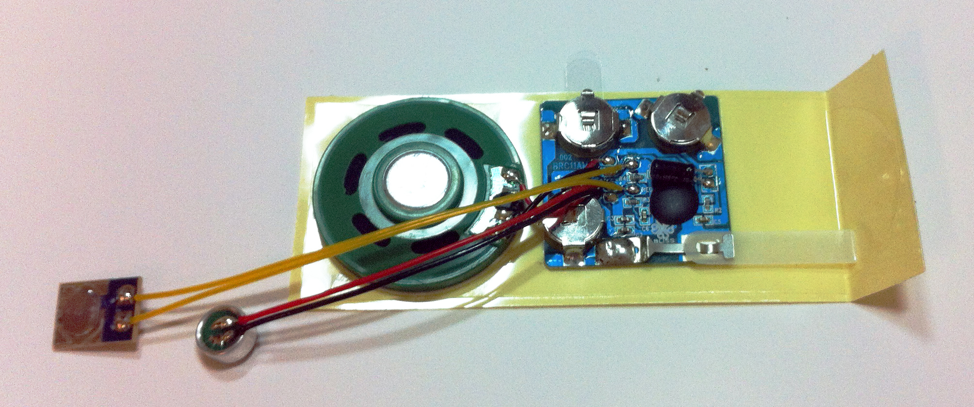
Modul
Notes:
- Grundlage unserer Voodoopuppen: ein Grußkartenmodul
- kennt ihr bestimmt aus Grußkarten - hier kann man die Aufnahme selbst vornehmen

Slide 7
Was ist ein Stromkreis?
Notes:
Wisst ihr was ein Stromkreis ist? Hattet ihr das schon im Unterricht?

Slide 8
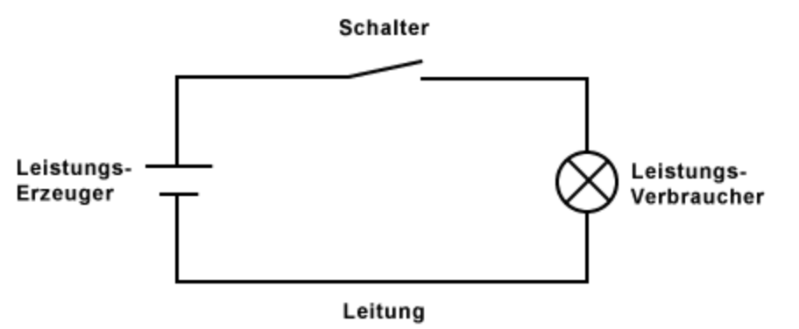
Ein elektrischer Stromkreis ist eine Zusammenschaltung einer oder mehrerer elektrischer Energiequellen und verschiedener elektrischer Bauelemente durch elektrische Leitungen.
Notes:
Beispiel

Slide 9
Unser Voodoo-Stromkreis
leitender Stoff-Nadel-leitender Stoff
Batterien
Lautsprecher
Kabel
(alternativ: leitendes Garn)

Slide 10
Modul
Notes:
Das intakte Grußkartenmodul
Auch hier gibt es Energiequelle, Schalter und weitere Bauelemente (Lautsprecher, Mikro)

Slide 11
Unser Schema

Slide 12
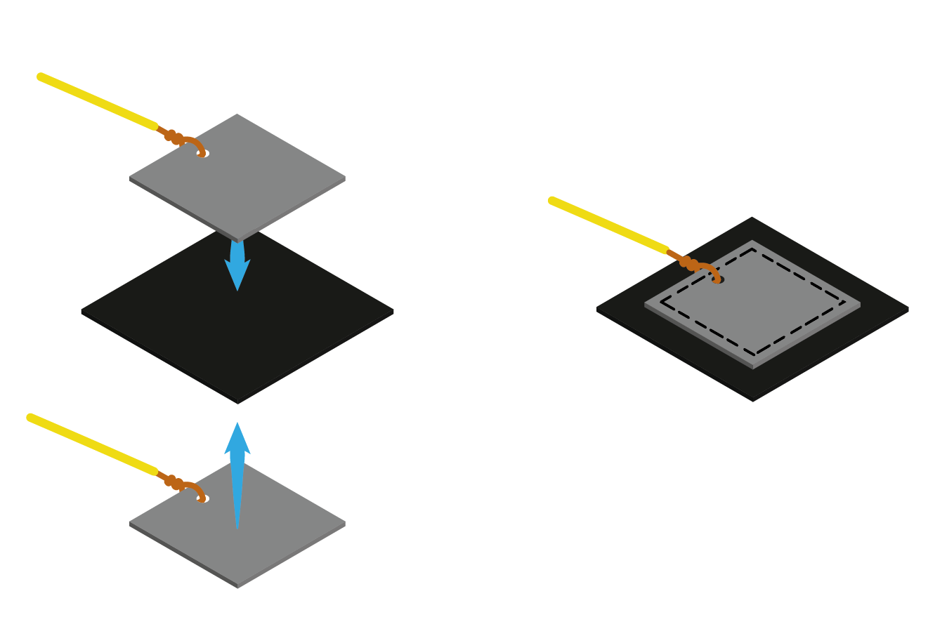
Aufnahmeschalter
Notes:
Warum funktionieren die Nadelstiche als Schalter?

Slide 13
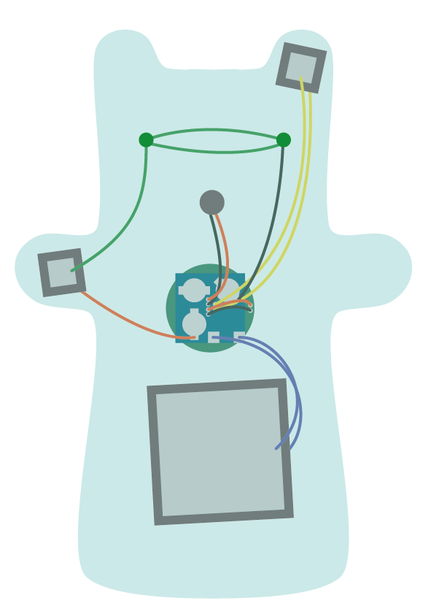
Notes:
Form der Puppe/Platzierung sowie Größe der textilen Sensoren sind nur beispielhaft
Alles ist möglich

Slide 14
Quellen und Weiterführendes
Bildquelle Voodoopuppe: https://flic.kr/p/9Xz9Rn
Bildquelle Stromkreis http://www.elektronik-kompendium.de/sites/grd/0201021.htm
Interview mit Ethnologin Rachel Beauvoir-Dominique
Literatur: Alfred Métraux: Voodoo in Haiti. (Le Vaudou haitien. 1958) Gifkendorf 1994, ISBN 3-926112-39-5.

